Slide 1
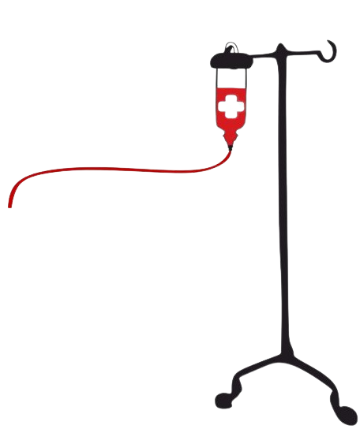
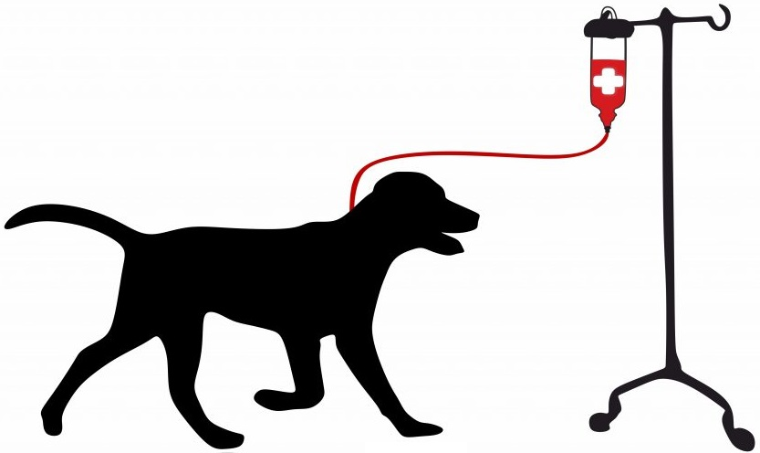
Univerzitet u Beogradu
Fakultet veterinarske medicine
Katedra za fiziologiju i biohemiju
Vežba XII
Krvne grupe pasa i mačaka
Ispitivanje kompatibilnosti između donora i recipijenta krvi
Transfuzijske reakcije
AB
DEA

Slide 2
Ključna pitanja i zadaci
Zadaci
Izvesti glavni i sporedni unakrsni test na mikroskopskoj pločici.
Izvesti glavni i sporedni unakrsni test u epruveti.
Zapisati zapažanja u svesku.
Aloantigeni i aloantitela?
Sistemi krvnih grupa kod pasa i mačaka?
Karakteristike krvnih grupa pasa i mačaka?
Bezbednost prve transfuzije krvi?
Metode ispitivanja kompatibilnosti?
Transfuzijske reakcije?

Slide 3
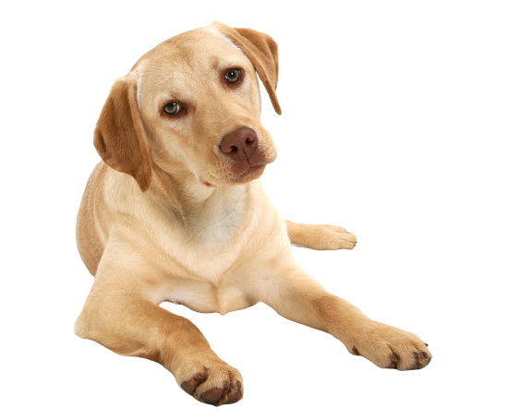
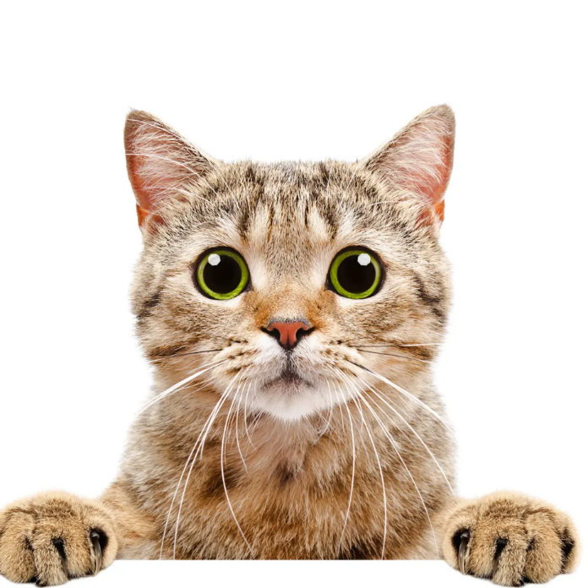
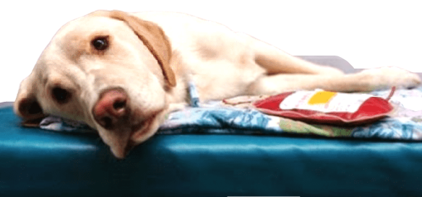
Imunohematološka osnova krvnih grupa
Aloantigeni ili izoantigeni
Aloantitela ili izoantitela
Kod pasa se urođena aloantitela retko pojavljuju (DEA 7).
Mogu biti urođena kod mačaka i ljudi.
DEA 1.1
Prva transfuzija krvi je bezbedna kod pasa.

Slide 4
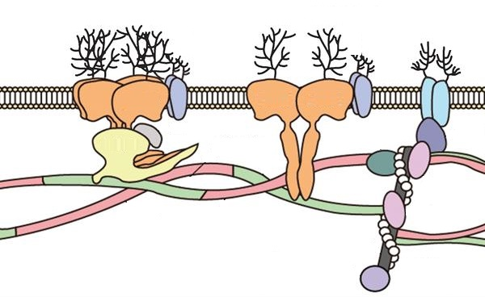
Membrana eritrocita
Antigeni krvnih grupa
Proteini, glikoproteini i glikolipidi
DEA 1
DEA 3
DEA 4
AB
A
B
DEA 5
DEA 7

Slide 5
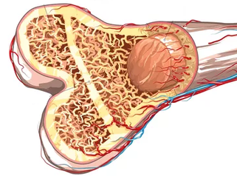
Poreklo aloantigena krvnih grupa?
Antigene krvnih grupa stvaraju eritroidne ćelije u kostnoj srži.
Izuzetak je DEA 7 antigen.
Kostna srž
Periferna krv
Sazrevanje eritroidnih prekurzora (3 nedelje)
90 – 120 dana
MĆH
Proeritroblast
Različiti oblici eritroblasta
Retikulocit
Eritrocit

Slide 6
Krvne grupe pasa
Klasifikovane su unutar DEA (Dog Erythrocyte Antigen, eng.) sistema.
Opisano je barem 13 krvnih grupa, ali je samo 7 standardizovano.
Psi jedne krvne grupe najčešće nemaju urođena antitela na antigene stranih krvnih grupa (prva transfuzija je bezbedna).
DEA 1.1
DEA 1.2
DEA 1.3
DEA 3
DEA 4
DEA 5
DEA 7

Slide 7
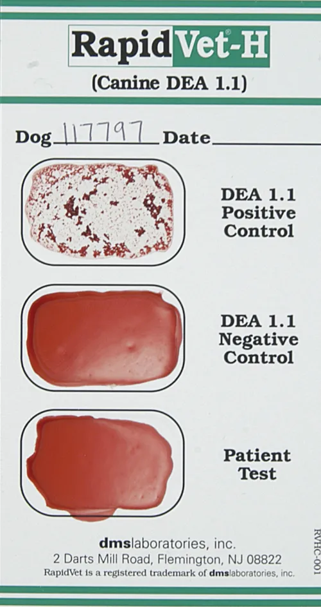
Krvne grupe pasa
Antigeni krvnih grupa pasa se razlikuju po antigenosti, zastupljenosti u populaciji pasa i sposobnosti da izazovu teške transfuzijske reakcije.
Ne javljaju se urođena antitela u serumu pasa negativnih na ove antigene.
DEA 1.1
Izazivaju najteže transfuzijske reakcije (naročito DEA 1.1).
DEA 1.2
Univerzalni recipijenti?
DEA 1.3
Notes:
DEA 1.1 se mogu smatrati univerzalnim primaocima.
Oni sigurno ne poseduju antitela na DEA 1.1 antigen (prisutan u membrani njihovih eritrocita), koji ima ogroman potencijal da izazove tešku transfuzijsku reakciju.
Ukoliko i poseduju antitela na druge krvne grupe, to nije strašno jer one nemaju ni približan potencijal za izazivanje teških transfuzijskih reakcija.

Slide 8
Krvne grupe pasa
Antigeni krvnih grupa pasa se razlikuju po antigenosti, zastupljenosti u populaciji pasa i sposobnosti da izazovu teške transfuzijske reakcije.
Najzastupljeniji antigen u populaciji pasa (98 %).
DEA 4
Ne javljaju se urođena antitela na DEA 4 antigen u serumu DEA 4 negativnih pasa.
Univerzalni donori?

Slide 9
Krvne grupe pasa
Antigeni krvnih grupa pasa se razlikuju po antigenosti, zastupljenosti u populaciji pasa i sposobnosti da izazovu teške transfuzijske reakcije.
Zastupljenost im je manja od 50 % u populaciji pasa.
DEA 3
Utvrđena su urođena antitela u serumu pasa negativnih na ove antigene.
DEA 5
Nije veliki problem u kliničkoj praksi
(blage i odložene transfuzijske reakcije)
DEA 7

Slide 10
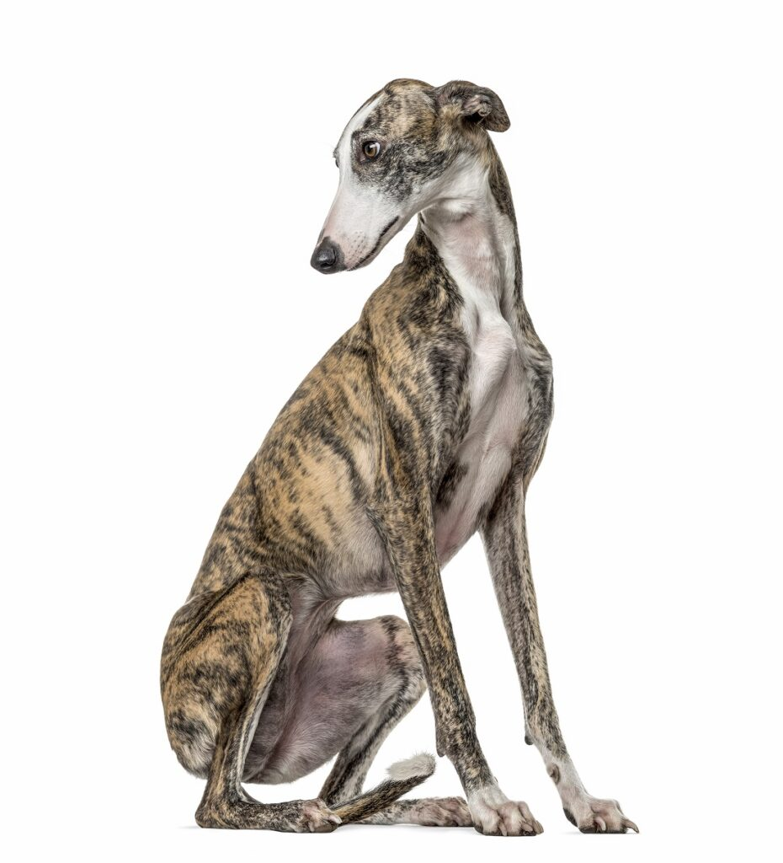
Psi koje rase se smatraju poželjnim donorima?
HCT
~60 %

Slide 11
Krvne grupe mačaka
Krvna grupa
A
B
AB
Antigen
A
B
AB
Antitela
Anti-B
Anti-A
Nema antitela

Slide 12
Krvne grupe mačaka
Donor
Recipijent
Teška transfuzijska reakcija
(akutna hemolitička reakcija)
A
B
Blaga transfuzijska reakcija
(odložena hemolitička reakcija)
B
A

Slide 13
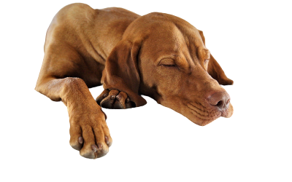
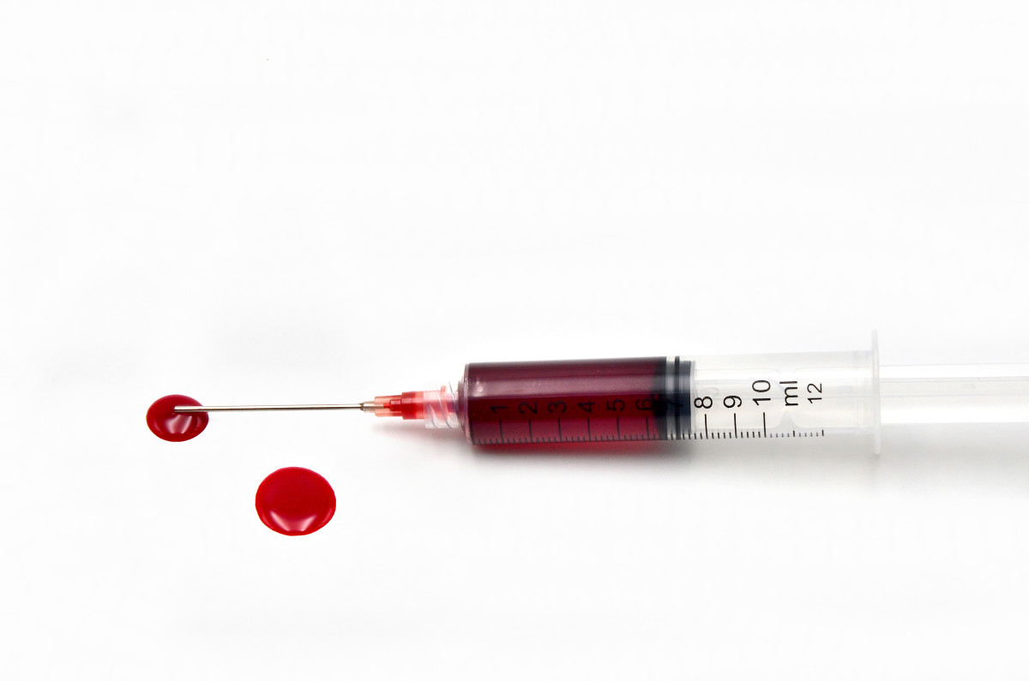
Ispitivanje kompatibilnosti između donora i recipijenta
Test biološke nekompatibilnosti
Recipijentu aplikovati 5 – 20 mL krvi donora i pratiti reakciju.
Nemir, drhtanje, ubrzan puls, otežano disanje, uriniranje, defeciranje i povraćanje ukazuju na nekompatibilnost.

Slide 14
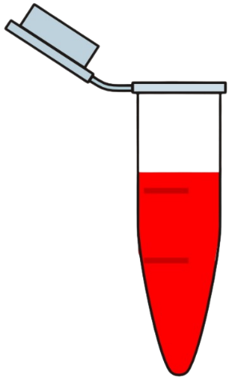
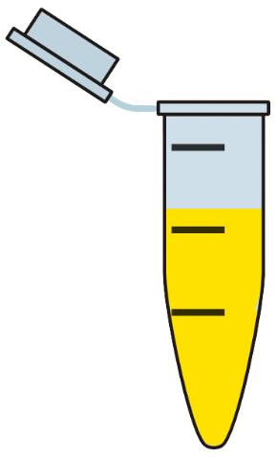
Ispitivanje kompatibilnosti između donora i recipijenta
Unakrsni (Cross-match) testovi
Glavni unakrsni test
Sporedni unakrsni test
- Na mikroskopskoj pločici
- Na mikroskopskoj pločici
- U epruveti
- U epruveti
Donor
Recipijent
Donor
Recipijent
Puna krv ili eritrociti
Krvna plazma
Krvna plazma
Puna krv ili eritrociti

Slide 15
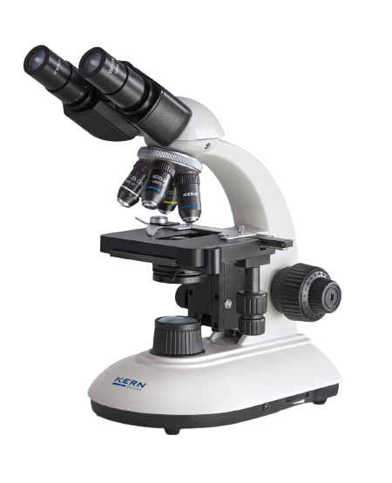
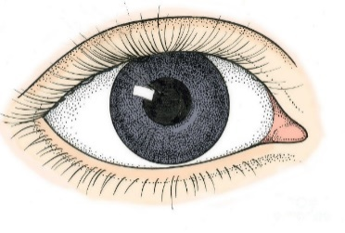
Ispitivanje kompatibilnosti između donora i recipijenta
Glavni unakrsni test na mikroskopskoj pločici
1-2 kapi krvi (ispranih eritrocita) donora
1-2 kapi krvne plazme/seruma recipijenta
Pojava aglutinata – pozitivna reakcija

Slide 16
Ispitivanje kompatibilnosti između donora i recipijenta
Sporedni unakrsni test na mikroskopskoj pločici
1-2 kapi krvi (ispranih eritrocita) recipijenta
1-2 kapi krvne plazme/seruma donora
Pojava aglutinata – pozitivna reakcija

Slide 17
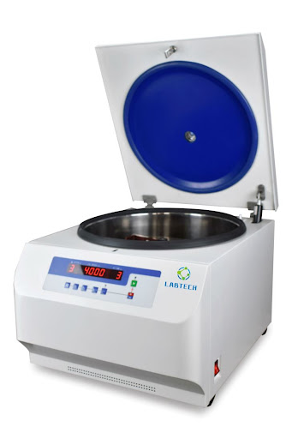
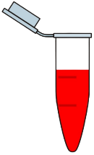
Ispitivanje kompatibilnosti između donora i recipijenta
Glavni unakrsni test u epruveti
Krv
donora
(EDTA)
Krv
recipijenta
(EDTA)
4000 obrtaja/2 minuta
Isprani
eritrociti
donora
Krvna
plazma
recipijenta

Slide 18
Ispitivanje kompatibilnosti između donora i recipijenta
Glavni unakrsni test u epruveti
37 °C
15 minuta
Isprani eritrociti donora
+
Hemoliza ukazuje na nekompatibilnost.
Krvna plazma recipijenta
4000 obrtaja/2 minuta
Jednake količine (ana partes)
Pogledati i sediment pod mikroskopom.

Slide 19
Ispitivanje kompatibilnosti između donora i recipijenta
Sporedni unakrsni test u epruveti
Krv
donora
(EDTA)
Krv
recipijenta
(EDTA)
4000 obrtaja/2 minuta
Krvna
plazma
donora
Isprani
eritrociti
recipijenta

Slide 20
Ispitivanje kompatibilnosti između donora i recipijenta
Glavni unakrsni test u epruveti
37 °C
15 minuta
Krvna plazma donora
+
Hemoliza ukazuje na nekompatibilnost.
Isprani eritrociti recipijenta
4000 obrtaja/2 minuta
Jednake količine (ana partes)
Pogledati i sediment pod mikroskopom.

Slide 21
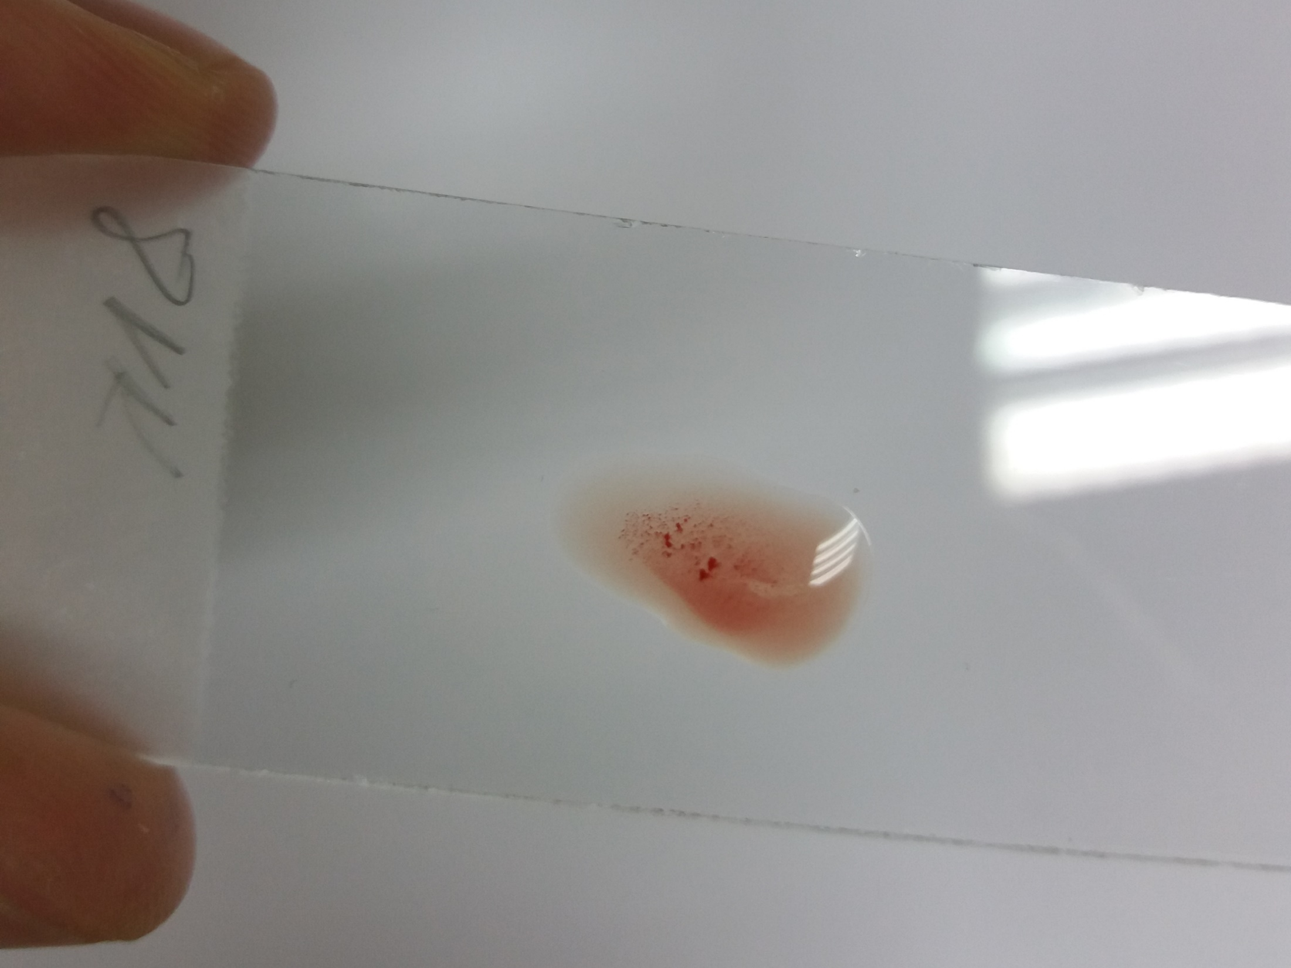
Makroskopski pregled na pločici
Aglutinati - nekompatibilnost

Slide 22
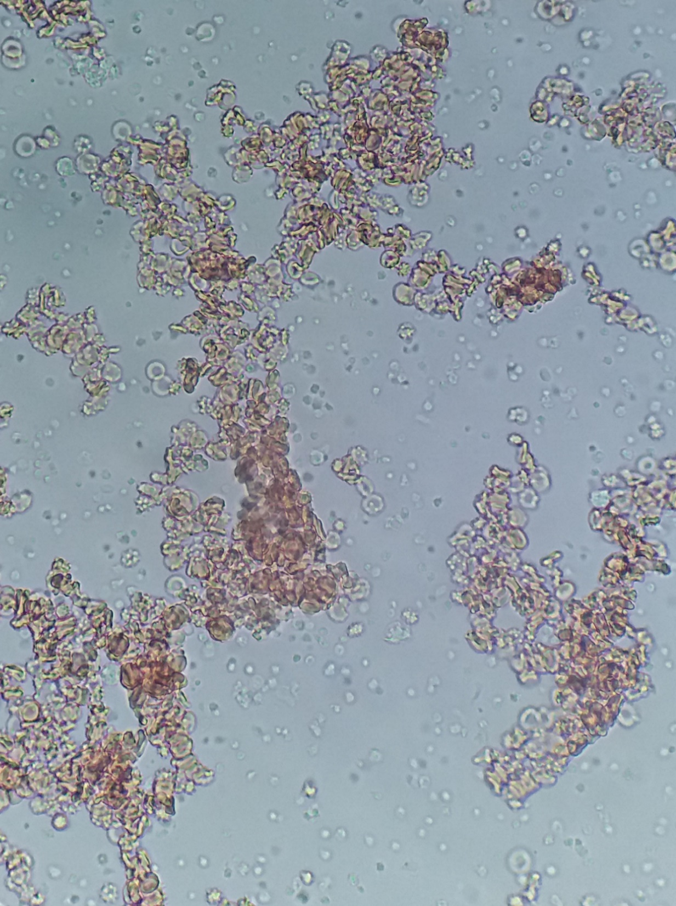
Mikroskopski pregled sedimenta
Aglutinati - nekompatibilnost

Slide 23
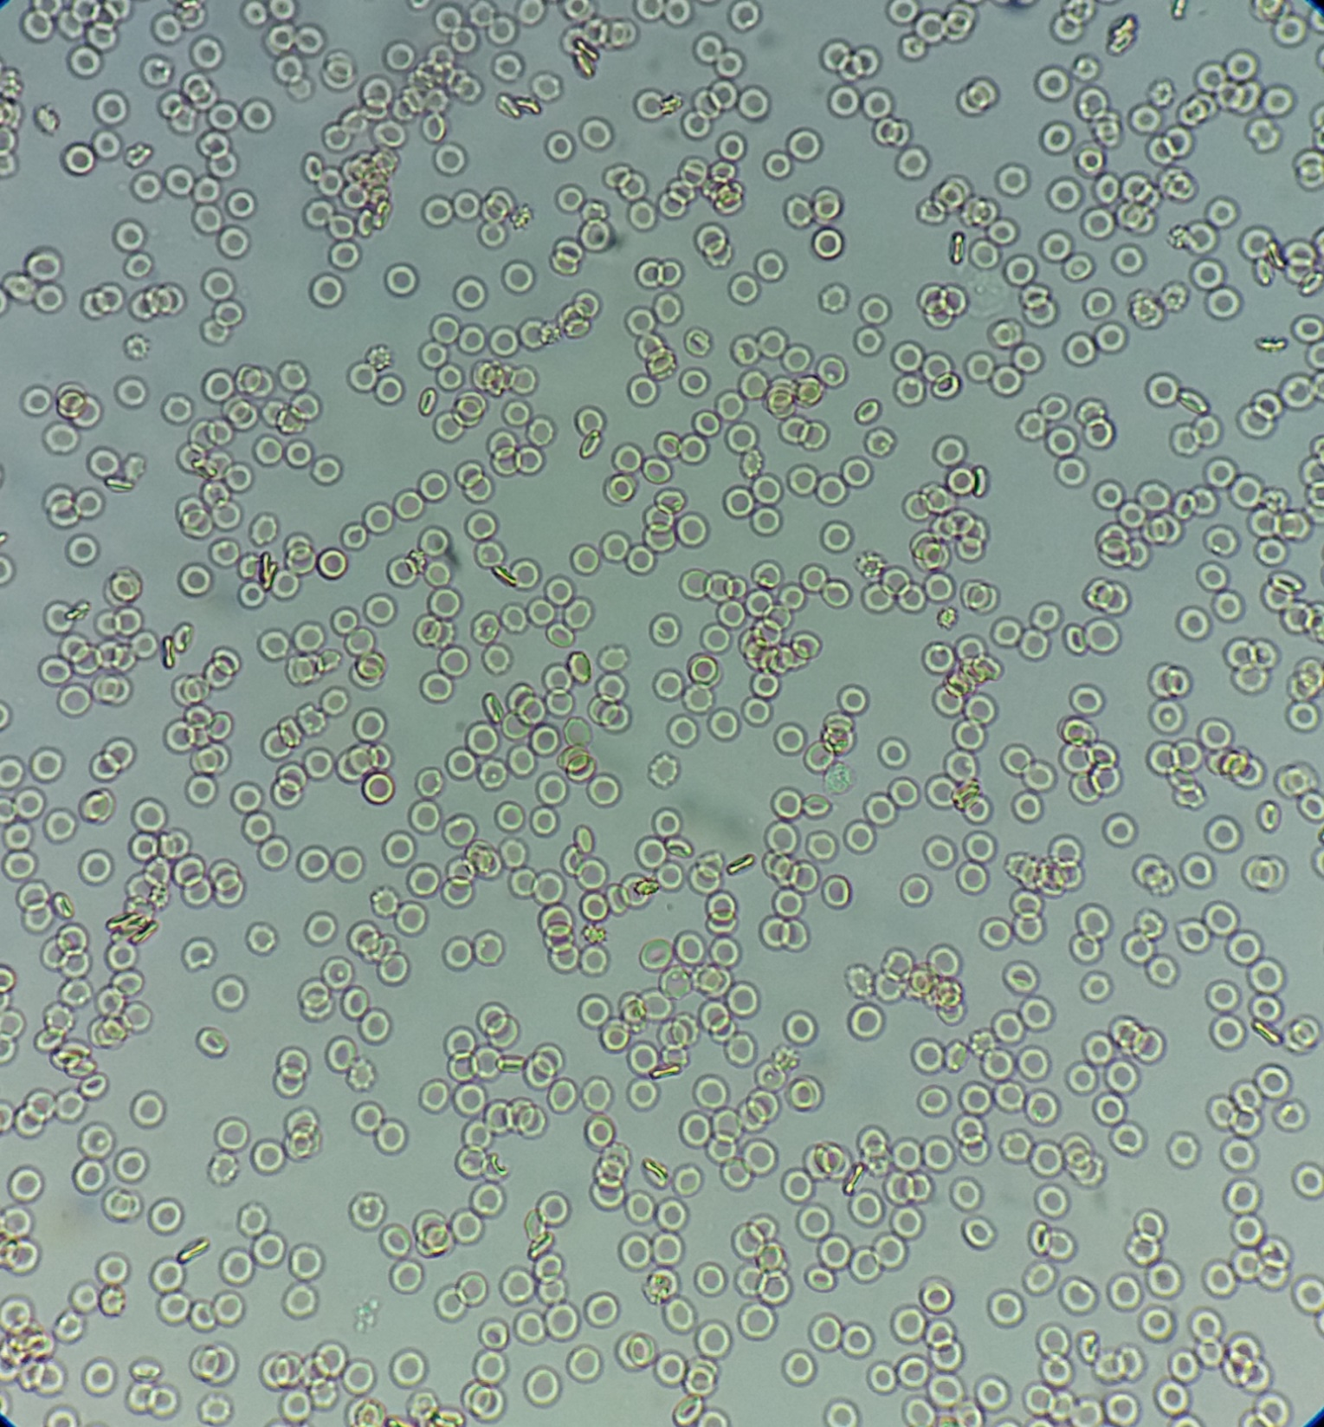
Mikroskopski pregled sedimenta
Slobodni eritrociti - kompatibilnost

Slide 24
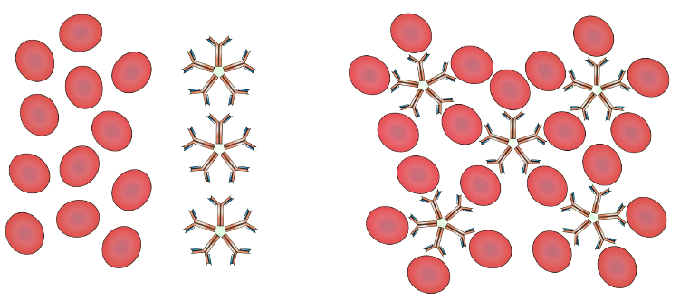
Princip reakcija za ispitivanje kompatibilnosti
Aglutinacija
Zašto nastaje hemoliza?
Komplement (MAC)

Slide 25
Ključna pitanja i zadaci
Zadaci
Izvesti glavni i sporedni unakrsni test na mikroskopskoj pločici.
Izvesti glavni i sporedni unakrsni test u epruveti.
Zapisati zapažanja u svesku.
Aloantigeni i aloantitela?
Sistemi krvnih grupa kod pasa i mačaka?
Karakteristike krvnih grupa pasa i mačaka?
Bezbednost prve transfuzije krvi?
Metode ispitivanja kompatibilnosti?
Transfuzijske reakcije?

Slide 26
Hvala na pažnji!

